Slide 1
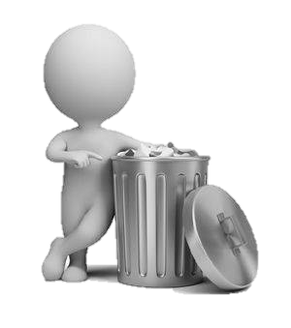
智慧垃圾桶
畢業專題成果報告

Slide 2
班 級:資工四B
指導老師:戴自強老師
組 長:林志憲410828551
組 員:吳承洧410817500
蘇仁奕410817720
陳緯邑410828577
曹宇鈞410803195

Slide 3
目錄
1
2
3
4
專
題
目
標
程
式
介
紹
相
關
設
備
未
來
規
劃

Slide 4
1
專 題 目 標
1-1 研究動機
1-2 研究目標
1-3 測試項目
1-4 半成品展示圖
1-5 成品展示圖

Slide 5
1-1
研究動機
現代科技越顯發達,生活周遭各項用品也趨向智慧化,為求增加生活的便利性,故想研發智慧垃圾桶, 讓身體不需接觸到垃圾桶就能使用，減少與細菌接觸的機會，並能智慧感應內容量空間，這樣的設計能使公共廁所更加整潔，使用上也更加舒適。

Slide 6
1-2
研究目標
智慧垃圾桶能夠清楚感應前方物體
能穩定的打開，讓使用者能丟入垃圾
能夠正確感應垃圾量並且聲音提示

Slide 7
1-3
測試項目
?
桶外超音波的感應,需要多次的測試
(影響因素:距離,水平,物體大小)
桶蓋馬達是否能正常依照程式規劃角度開啟
桶內超音波感應是否與桶外聲音指示燈同步
?
?

Slide 8
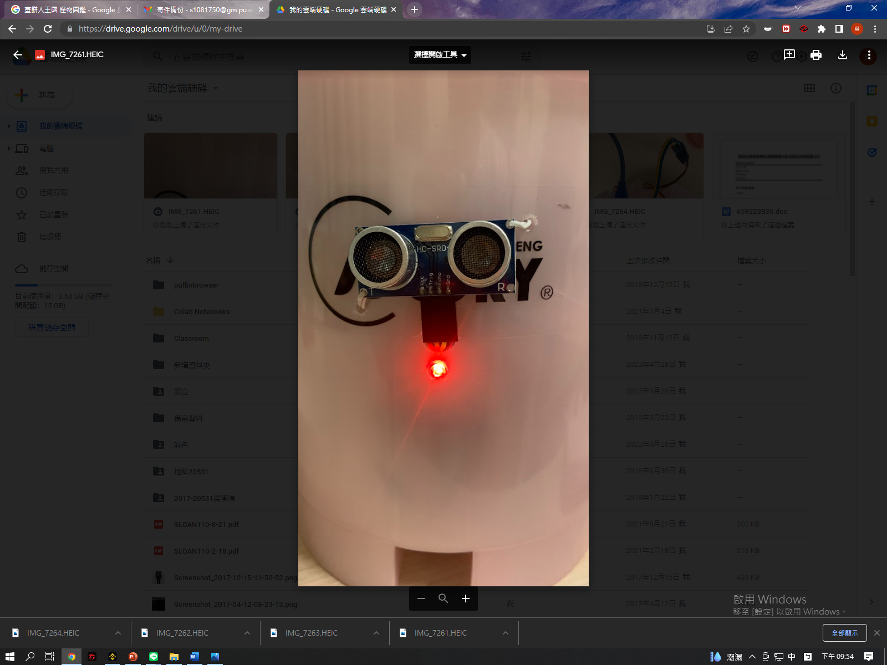
1-4
半成品展示圖
桶外物體感應器
下方桶內垃圾量顯示燈

Slide 9
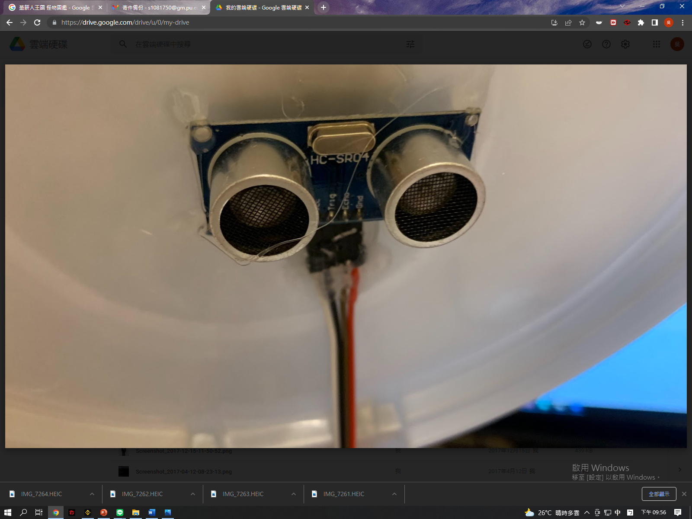
1-4
半成品展示圖
桶內垃圾量感應器

Slide 10
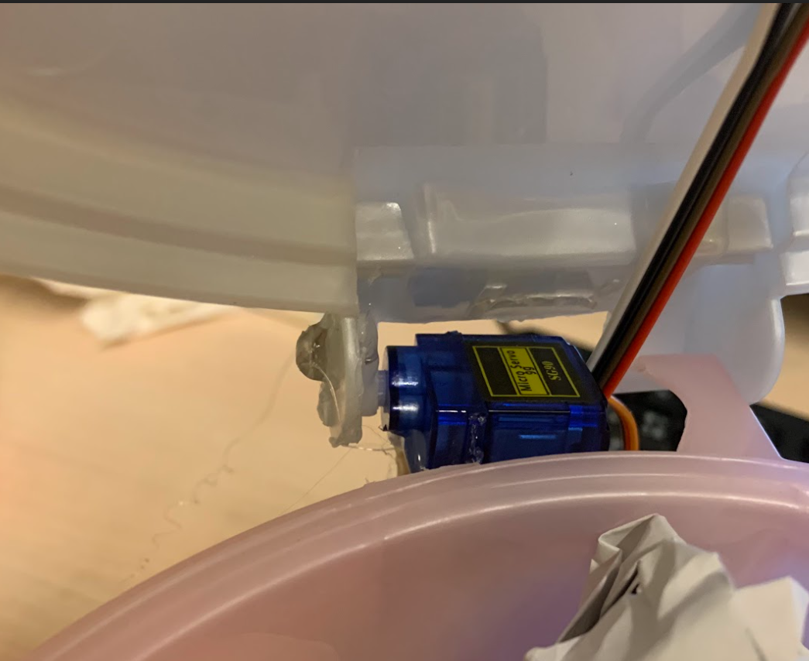
1-4
半成品展示圖
桶蓋馬達

Slide 11
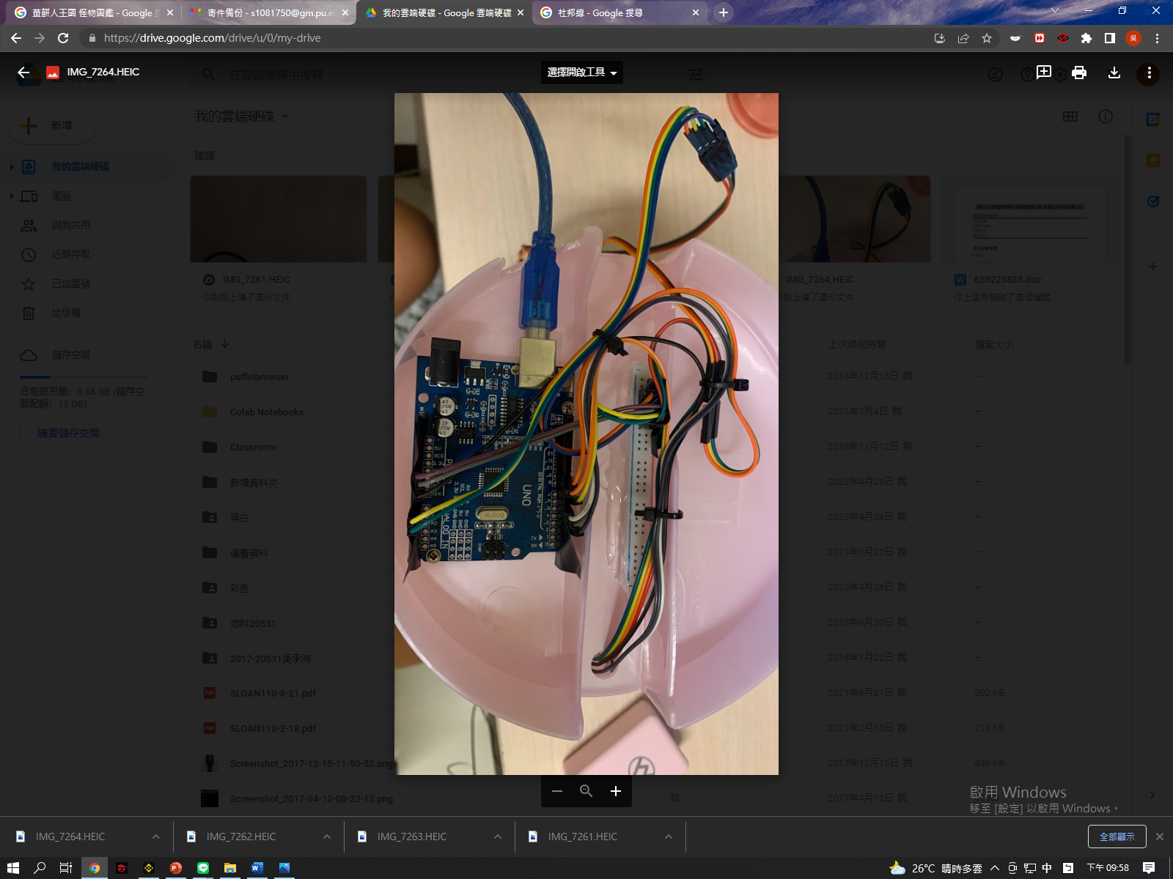
1-4
半成品展示圖
杜邦線
電源線
下方控制板

Slide 12
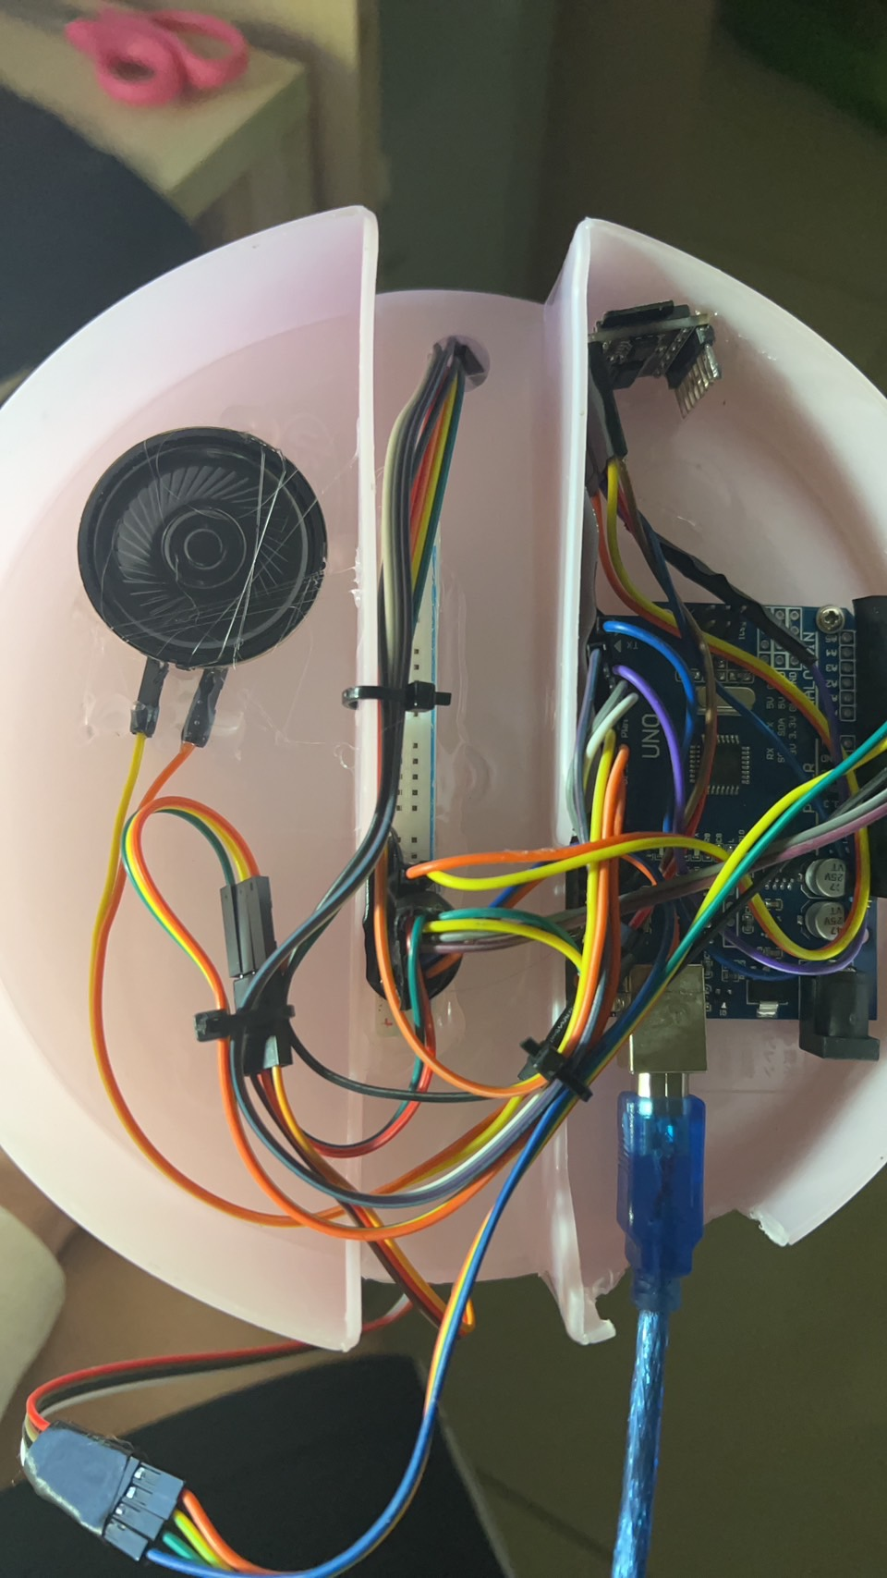
1-5
成品展示圖
喇叭
控制板
電源線

Slide 13
2
程 式 介 紹
2-1 馬達控制
2-2 桶內燈號控制
2-3 垃圾量控制
2-4 感知提示音控制
2-5 控制垃圾桶簡介圖

Slide 14
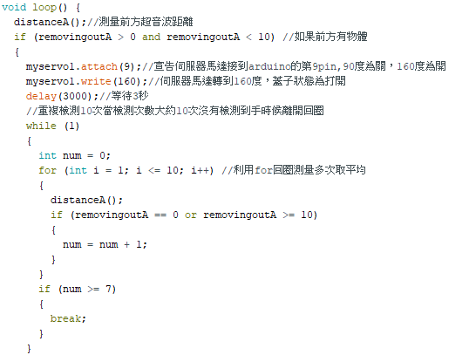
2-1
馬
達
控
制

Slide 15
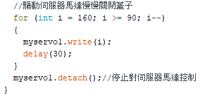
2-1
馬
達
控
制

Slide 16
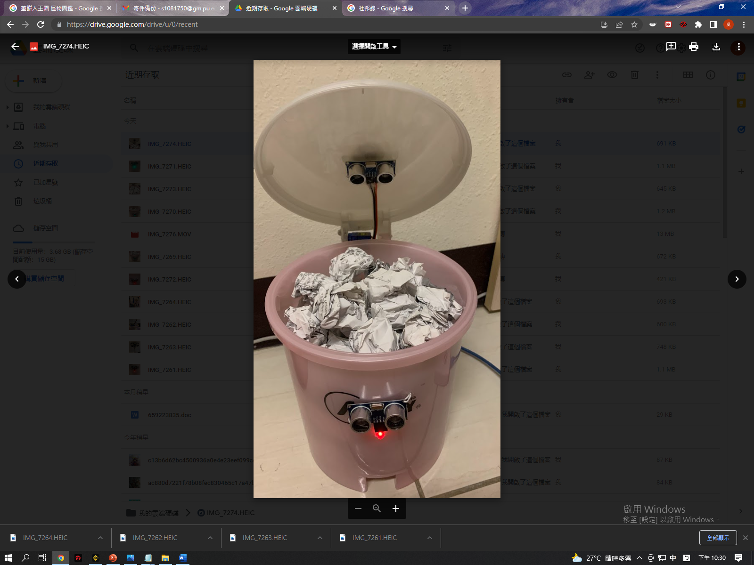
馬達開蓋畫面
2-1
垃圾桶開蓋畫面
馬
達
控
制

Slide 17
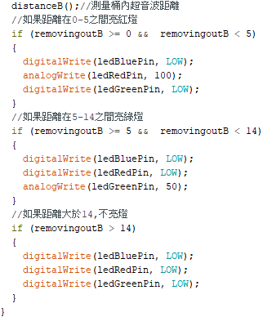
2-2
桶
內
燈
號
控
制

Slide 18
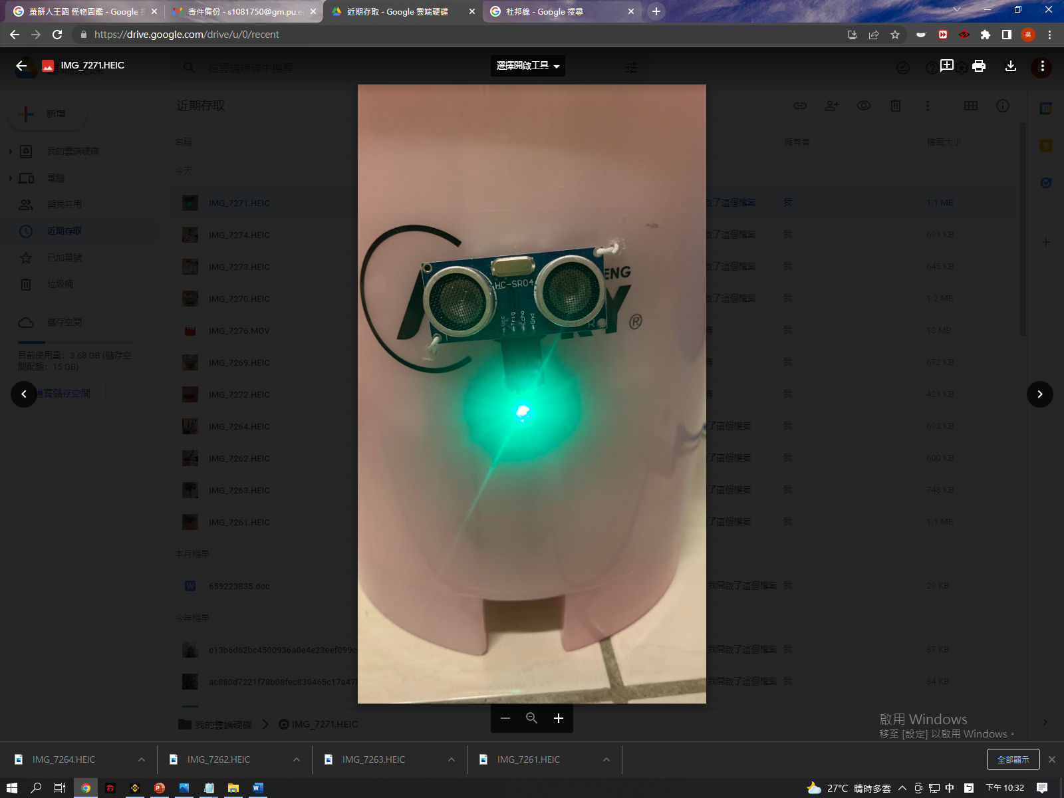
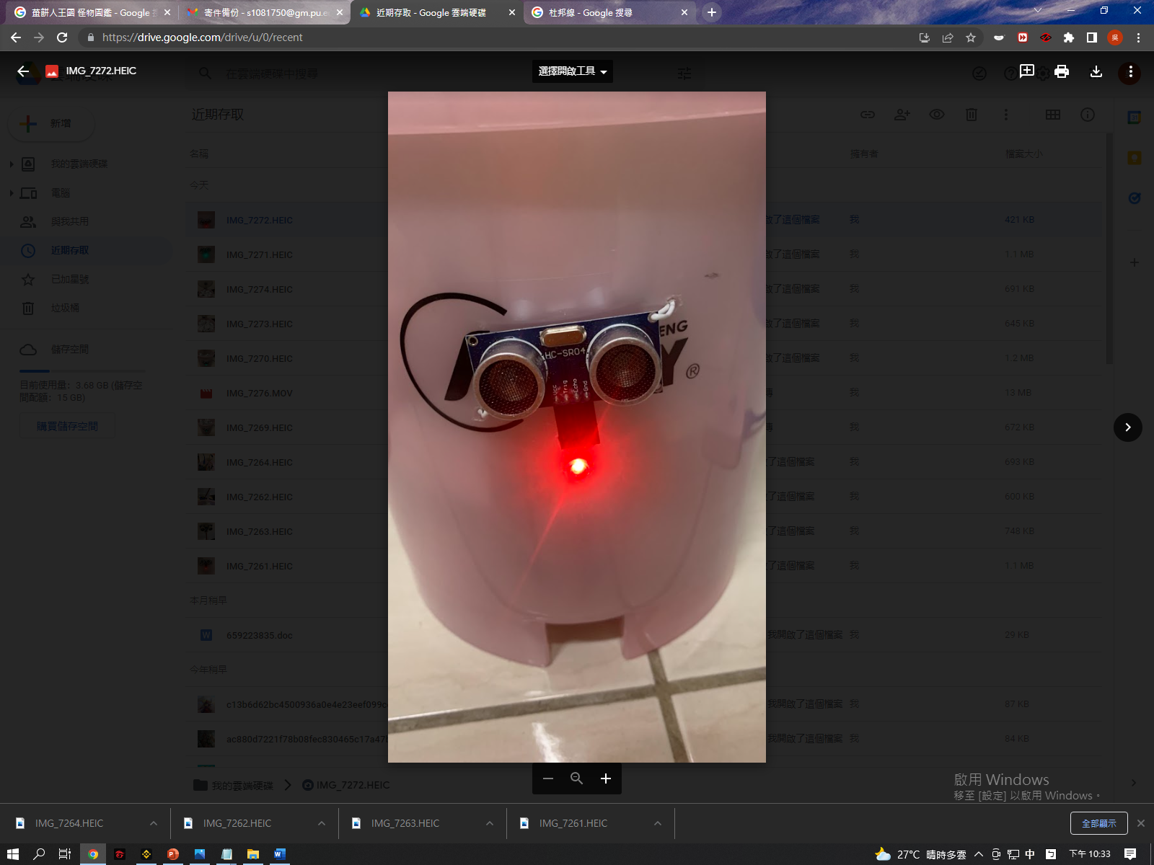
馬達開蓋畫面
2-2
桶內垃圾量燈號
未滿狀態
已滿狀態
桶
內
燈
號
控
制

Slide 19
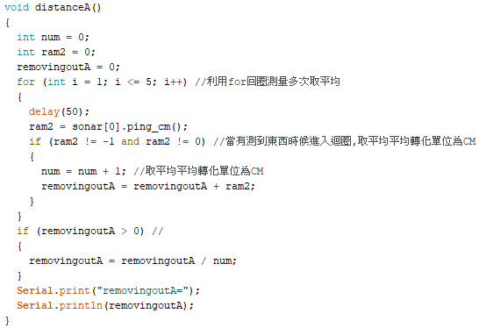
2-3
垃
圾
量
控
制

Slide 20
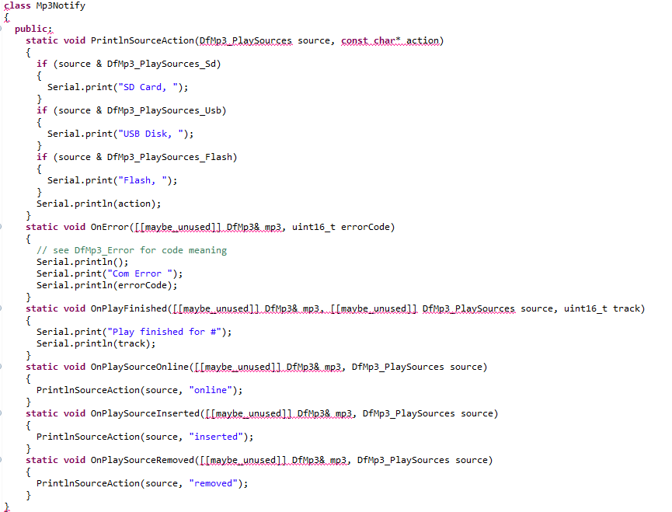
2-4
感知提示音控
制

Slide 21
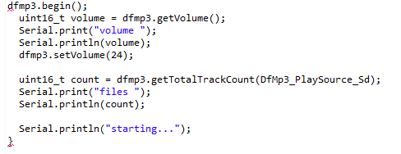
2-4
感知提示音控
制

Slide 22
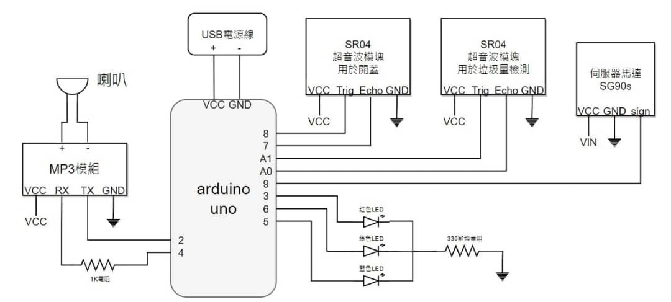
2-4
控
制垃圾桶簡介圖

Slide 23
3
相 關 設 備
3-1 硬體材料
3-2 預算表

Slide 24
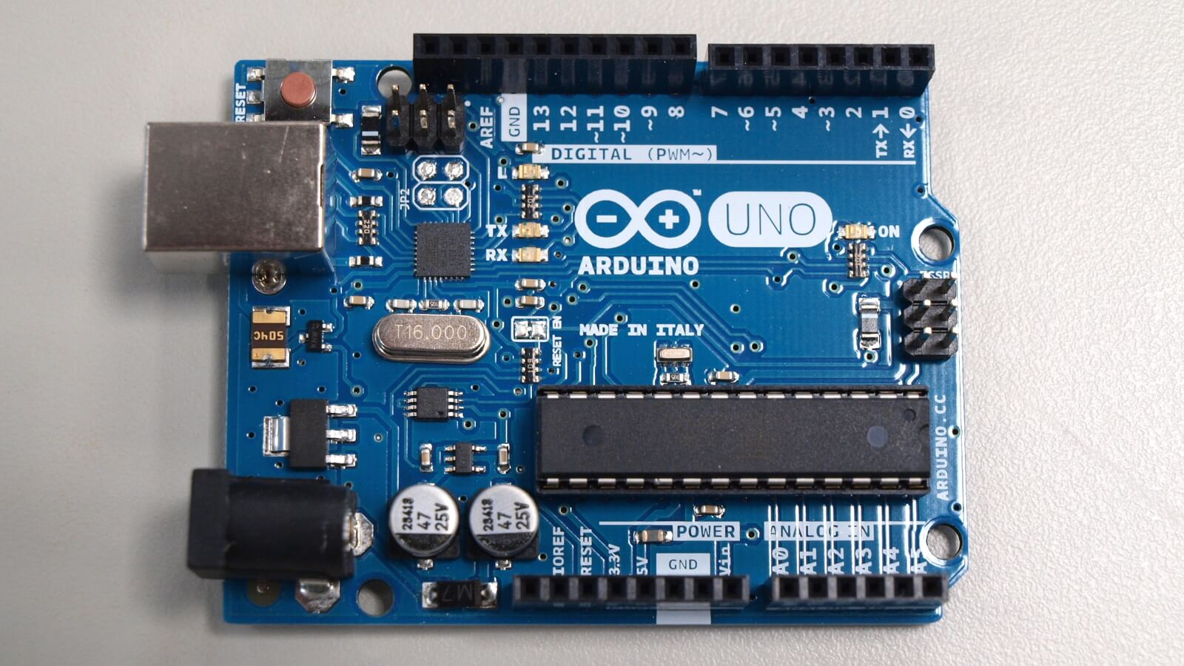
3-1
硬體材料
arduino uno控制板
Arduino Uno的運作直流電壓為5V，以正確方式提供電源，不只是為了讓控制板正常運作，也為了避免損壞控制板。

Slide 25
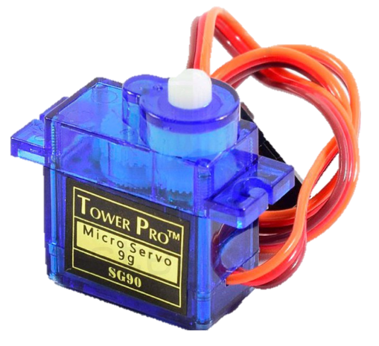
3-1
硬體材料
2. 伺服器馬達SG90
重量輕~準度佳
伺服器工作電壓為直流電DC 4.8V~6.0V

Slide 26
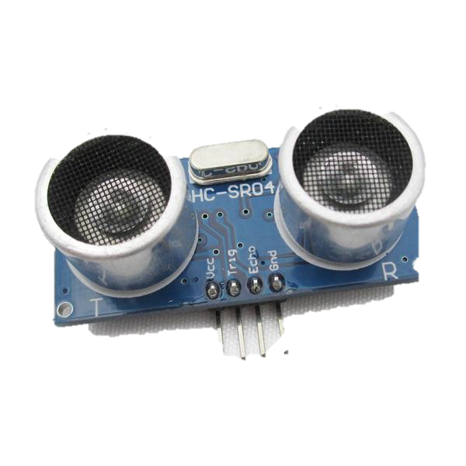
3-1
硬體材料
3.HC-SRO4超音波感測器
由超音波發射器、接收器和控制電路所組成。當它被觸發的時候，會發射一連串 40 kHz 的聲波並且從離它最近的物體接收回音。超音波是人類耳朵無法聽見的聲音，因為它的頻率很高。

Slide 27
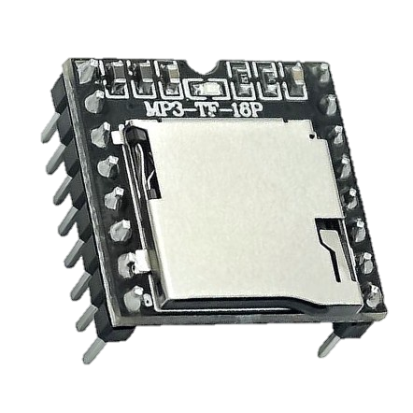
3-1
硬體材料
4. Mini MP3 Player
為一款小巧的MP3模組，可直接接駁揚聲器，配合供電電池、揚聲器、按鍵可以單獨使用，也可通過串口控制，作為Arduino UNO或任何有串口的單片機的一個模組。通過簡單串口指令即可完成播放指定的音樂，及如何播放音樂等功能，無需繁瑣的底層操作，使用方便，穩定可靠。

Slide 28
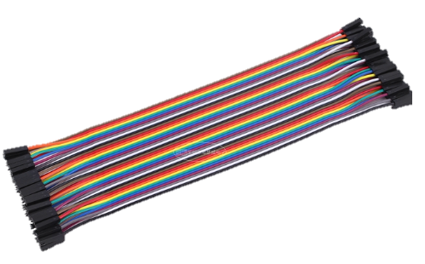
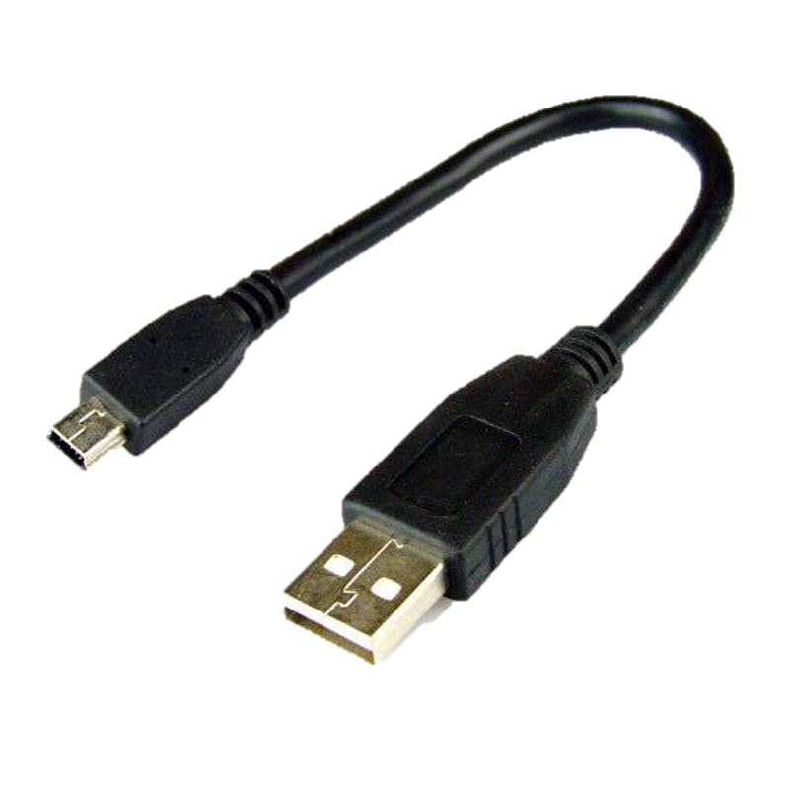
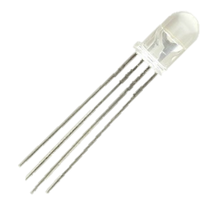
3-1
硬體材料
5.杜邦線
6.USB電源線
7.LED燈

Slide 29
3-2
預算表
物品名稱 | 說明 | 單位 | 數量 | 單價 | 小計
arduino uno控制板 | 主要研究設備 | 個 | 1 | 300 | 300
垃圾桶 | 主要研究設備 | 個 | 1 | 150 | 150
HC-SRO4超音波感測器 | 主要研究設備 | 個 | 2 | 62 | 124
伺服器馬達SG9s | 主要研究設備 | 個 | 1 | 57 | 57
杜邦線 | 連接設備 | 組 | 1 | 50 | 50
Mini MP3 Player | 主要研究設備 | 個 | 1 | 190 | 190
共計 |  |  |  |  | 871

Slide 30
4
未 來 規 劃
4-1 未來工作
4-2 未來發展
4-3 進度規劃

Slide 31
4-1
未來工作
修正程式碼
測試整體超音波距離
測試開蓋角度與其方便性
測試開蓋秒數為合理時間
不碰垃圾蓋打包垃圾

Slide 32
4-2
未來發展
智慧化垃圾桶
市府大樓
使用除臭垃圾桶
開蓋式子母車

Slide 33
4-3
進度規劃
蒐集相關資料
垃圾桶架構
準備口試1
準備口試2
採買相關材料
程式碼討論
垃圾桶測試、實驗、改進
03-01
04-01
05-01
06-01
07-01
08-01
09-01
10-01
11-01
12-01

Slide 34
工作分配
組員 | 負責內容
吳承洧 | 程式碼討論、垃圾桶製作、用物採買
林志憲 | 程式碼討論、垃圾桶製作、用物採買
蘇仁奕 | 程式碼討論、統整PPT與製作
陳緯邑 | 程式碼討論、報告
曹宇鈞 | 程式碼討論、報告

Slide 35
資料來源
https://www.taiwaniot.com.tw/product/hc-sr04/
https://blog.jmaker.com.tw/arduino-servo-sg90/
https://openhome.cc/Gossip/Books/mBlockArduino1-3and1-4.html

Slide 36
簡報結束

